Slide 1


Slide 2




Comment avoir une longue vie de qualité
Sujet 7

Slide 3

Demeurer éternellement jeune
Le fantasme de beaucoup de gens est de demeurer éternellement jeune.
Les moins favorisés se contentent de caresser l’idée de trouver un jour la source de jouvence.

Slide 4

Demeurer éternellement jeune
Les mystiques rêvent de découvrir l’élixir de la vie et les multimillionnaires sont disposés à dépenser une fortune pour se faire cryogéniser après leur mort, dans l’espoir que, dans le futur, la science découvrira le secret de l’immortalité.

Slide 5

LES SECRETS DE LA LONGÉVITÉ

Slide 6
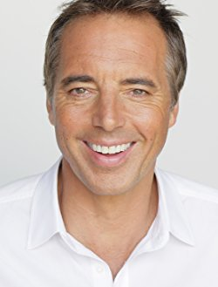
À la recherche des zones bleues
Un groupe de scientifiques et de démographes dirigés par Dan Buettner a réalisé un
travail de recherche étalé sur sept ans pour la revue National Geographic.
Son but était de percer les secrets de ce qu’on appelle les « zones bleues », ces régions de la planète peuplées par des gens qui vivent excessivement vieux.

Slide 7
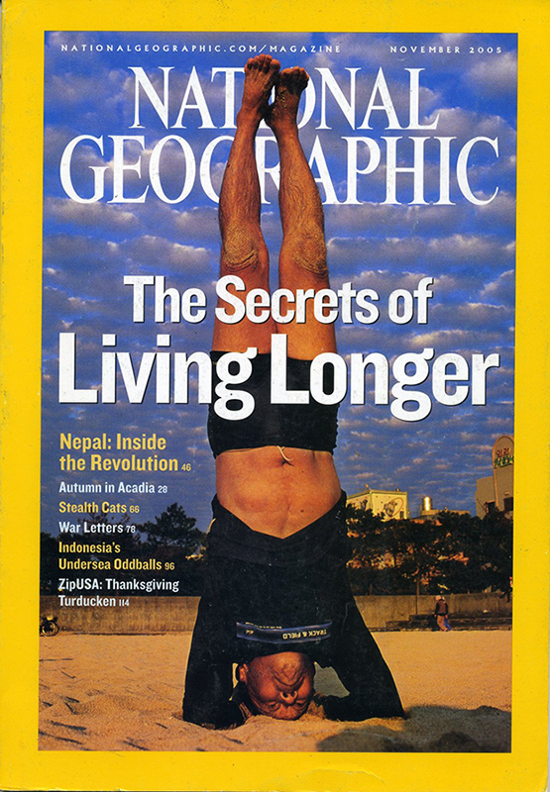
La communauté la plus saine
Les chercheurs ont découvert que les membres de l'Église Adventiste du septième jour de Californie du Sud (États-Unis) se trouvent parmi ceux qui vivent plus que la moyenne.
Quel style de vie faut-il adopter pour bénéficier d'une bonne santé ?

Slide 8

1. L’exercice physique
L’exercice physique, qui faisait partie de la routine quotidienne des gens il y a quelques décennies à peine, est devenu aujourd’hui une activité en soi à cause du mode de vie actuel, devenu sédentaire pour la plupart des gens.

Slide 9
Bienfaits de l'exercise physique
Il aide à tonifier les muscles, ce qui permet de brûler la graisse, cause de l’obésité.
Il apporte de l’énergie.
Il diminue le stress.
Il réduit le risque d’ostéoporose.
Il permet de mieux dormir.
C’est logique de profi ter d’un sommeil réparateur en diminuant le taux de stress. En le pratiquant souvent et régulièrement, il stimule le système immunitaire, contribuant ainsi à prévenir les maladies dites de la civilisation, comme la maladie coronaire et cardiovasculaire.
Il permet au corps d’utiliser plus efficacement l’oxygène et les nutriments. Le résultat en est un système immunitaire, plus sain.

Slide 10

2. L’eau
La seconde source naturelle de la vie et de la santé est l’eau.
Elle fait partie du monde dans lequel nous vivons. C’est la composante la plus importante de tous les êtres vivants.
Dans le cas de l’être humain, elle constitue près des deux tiers de son poids, et l’organisme possède une série de mécanismes qui lui permettent de maintenir en équilibre la quantité d’eau dont il a besoin.

Slide 11

3. La confiance en Dieu
La confiance en Dieu n’est pas un simple assentiment ou une croyance en une théorie abstraite.
La foi chrétienne est un don divin accepté et vécu par le chrétien ; c’est une forme de vie supérieure que l’on ne peut ni mesurer ni porter comme un simple ornement. Il faut la vivre dans le coeur. Si vous le faites, vous êtes semblable à l’atome qui porte en lui une énergie prodigieuse. La foi fait des merveilles.

Slide 12

4. Le repos
Le repos est un état dans lequel l’activité mentale et physique se réduit.
Il met l’individu en condition de se sentir revitalisé, rajeuni et préparé à continuer ses activités quotidiennes.
Il est essentiel à la santé et basique en ce qui concerne la qualité de vie.

Slide 13

5. L’air pur
Un air pur, riche en oxygène, est source de santé et de bien-être. Il augmente la capacité mentale, vous rend actif et joyeux.
Il est scientifiquement prouvé que la qualité de l’air que nous respirons affecte notre manière d’être, notre façon de sentir et notre rendement physique.

Slide 14

6. La tempérance
La tempérance se définit par l’abstinence de tout ce qui est mauvais et l’usage modéré de ce qui est bon.
Certaines choses, telles que l’alcool, le tabac et les drogues, sont définitivement mauvaises.
Le principe de la tempérance nous conseille de nous en écarter complètement.

Slide 15

7. Un régime équilibré
Dans un régime équilibré, les aliments apportent les quantités de nutriments nécessaires au bon fonctionnement d’un organisme sain.
Les nutritionnistes confirment aujourd’hui ce que la Bible a toujours présenté comme un régime bon pour la santé. « Et Dieu dit : Voici, je vous donne toute herbe portant de la semence et qui est à la surface de toute la terre, et tout arbre ayant en lui du fruit d’arbre et portant de la semence : ce sera votre nourriture. » (Genèse 1 : 29)

Slide 16

LA SIGNIFICATION BIBLIQUE DU CORPS HUMAIN
1 Corinthiens 6:12-20

Slide 17

1. Je suis libre mais tout ne me fait pas du bien
« Tout m'est permis, mais tout n'est pas utile »
(1 Corinthiens 6 :12-20)

Slide 18

2. Le corps n'est pas fait pour l'immoralité sexuelle
« Mais le corps n'est pas pour l'impudicité. Il est pour le Seigneur, et le Seigneur pour le corps. » (1 Corinthiens 6 :13)
Nous ne devons pas utiliser nos corps de manière égoïste.

Slide 19

3. Le corps est fait pour servir le Seigneur
« Mais le corps n'est pas pour l'impudicité. Il est pour le Seigneur, et le Seigneur pour le corps. »
(1 Corinthiens 6 :13)
Le corps humain doit être utilisé pour faire la volonté de Dieu.

Slide 20

4. Le corps est un instrument divin
« Ne savez-vous pas que vos corps sont des membres de Christ? » (1 Corinthiens 6 :15)
Il doit être un outil pratique au service de nos voisins.

Slide 21

Le corps doit être uni à quelque chose
« Ne savez-vous pas que celui qui s'attache à la prostituée est un seul corps avec elle? Car, est-il dit, les deux deviendront une seule chair. Mais celui qui s'attache au Seigneur est avec lui un seul esprit. »
(1 Corinthiens 6 :16-17)

Slide 22
Uniques propriétaires du corps humain
Dieu
Conjoint
Être
humain

Slide 23

6. Le corps est un lieu sacré
« Ne savez-vous pas que votre corps est le temple du Saint Esprit qui est en vous, que vous avez reçu de Dieu, et que vous ne vous appartenez point à vous-mêmes ? » (1 Corinthiens 6 :19)

Slide 24

7. Jésus a payé pour nos corps
« Car vous avez été rachetés à un grand prix. Glorifiez donc Dieu dans votre corps et dans votre esprit, qui appartiennent à Dieu. » (1 Corinthiens 6 : 20)

Slide 25

Le Seigneur donna sa vie pour nos corps
Nous devons consulter le vrai Propriétaire chaque fois que nous organisons notre vie ou prenons une décision sur l'emploi de notre corps.

Slide 26
HONOREZ DIEU AVEC VOTRE CORPS

Slide 27

Le secret de la vie éternelle
« Glorifiez donc Dieu dans votre corps et dans votre esprit »
(1 Corinthiens 6 : 20)

Slide 28
Une formule infaillible
Du cabinet du Docteur Divin
Nutrition
Exercise
Eau
Soleil
Tempérence
Air
Repos
Foi en Dieu

Slide 29

Honnête avec très peu
Celui qui est fidèle dans les moindres choses l'est aussi dans les grandes, et celui qui est injuste dans les moindres choses l'est aussi dans les grandes. (Luc 16 : 10)
Une bonne gestion du corps terrestre indique à Dieu un caractère approprié pour recevoir un corps divin (1 Corinthiens 15 :52-54)

Slide 30
Sommaire
Un bon style de vie est un grand secret de la longévité.
Ceci inclut l'exercise physique, la nutrition, l'eau, le soleil, la tempérance, l'air, le repos et la foi en Dieu.
La Bible dit que le corps humain joue un rôle important dans notre vie spirituelle ; pour cette raison, Jésus donna sa vie pour que nous puissions bénéficier d'une rédemption totale.
Nous devons honorer Dieu à travers nos corps.
La manière dont nous nous occupons de nos corps indique à Dieu si nous serons capables de porter un corps divin.

Slide 31
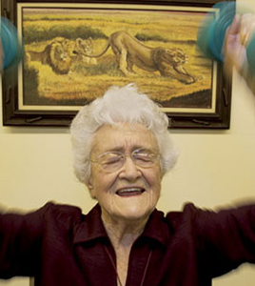
Rapport Zones Bleues sur
Loma Linda, California
L'ensoleillée ville de Caroline du Sud compte avec environ 9 000 Adventistes du septième jour.
Même si la ville n'a été incorporée qu'en 1970, les Adventistes ont des racines centenaires à Loma Linda.
Formée en 1840, l'Église prospéra au long du XXème siècle et ses membres firent de même.
Ceci est dû à la culture adventiste basée sur la santé.
www.bluezones.com

Slide 32
Rapport Zones Bleues sur
Loma Linda, California
L'Église adventiste est partisane du végétarisme et de l'exercice physique régulier.
Ss membres boivent de l'eau au lieu des soda et grignotent des noix au lieu des chips. Ils ne consomment ni tabac ni alcool et évitent le stress à travers l'observation d'un sabbath de 24 heures chaque semaine.
Les centenaires de Loma Linda indique aussi l'importance d'une « bonne tribu ». Dans cette communauté unie, les Adventistes s'associent principalement avec d'autres Adventistes pour partager des habitudes saines.
Le Centre Médical Universitaire Loma Linda étudie les Adventistes depuis une cinquantaines d'années. Résultat ? Des preuves que le style de vie est la clé à leur longévité exceptionnelle.
www.bluezones.com

Slide 33
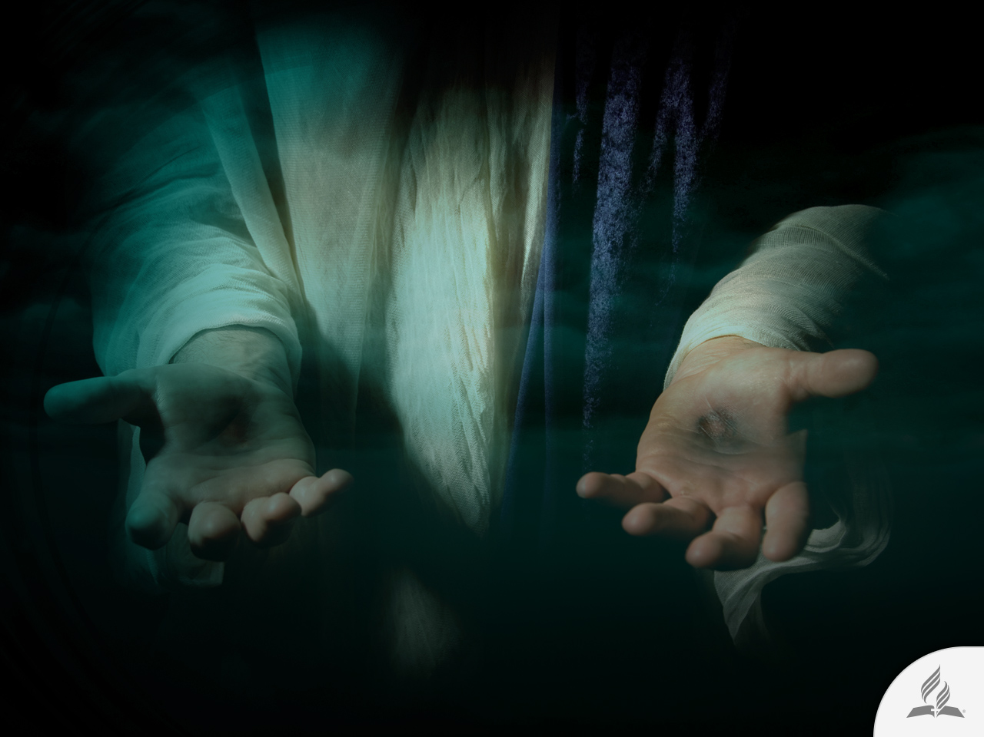
Ma décision
La Bible dit : « Bien-aimé, je souhaite que tu prospères à tous égards et sois en bonne santé, comme prospère l'état de ton âme. »
Êtes-vous prêt à accepter le style de vie que Jésus vous propose afin de bénéficier d'une bonne santé ?

Slide 34
Le sujet suivant :
EST-IL NÉCESSAIRE D'AVOIR
UNE FAMILLE ?
Un moment critique pour la famille
Le plan originel de la famille

